Slide 1
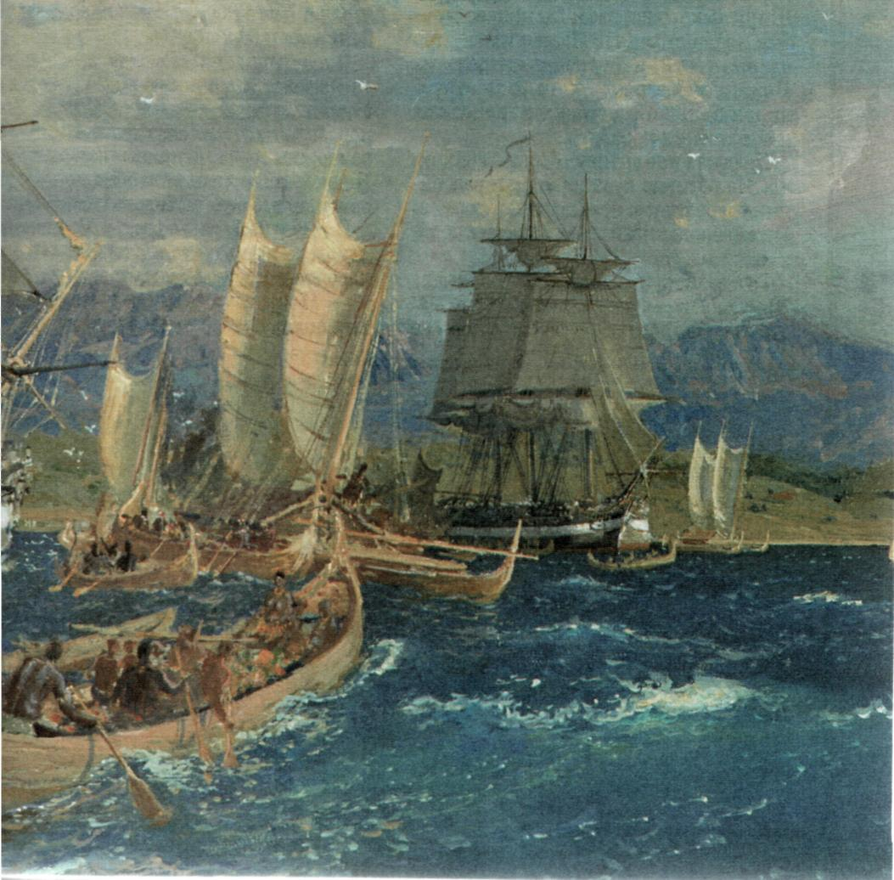
Тема урока: «Долгий путь на Амур: Е.П.Хабаров».
учитель истории и
обществознания
МБОУ СОШ № 36
г. Хабаровска
Волгарёва Татьяна Олеговна

Slide 2
1 задание:
«Кто такие землепроходцы?»
Напиши 3 – 5 ключевых слов на тему:
«ЗЕМЛЕПРОХОДЕЦ».
Обсудите в группе ключевые слова и определения и представьте для обсуждения
в классе. Свой ответ аргументируйте.
Землепроходцы – русские люди, путешествия которых в 16—17 вв. привели к крупнейшим географическим открытиям в Сибири, на Дальнем Востоке и в омывающих их морских прибрежных водах. В большинстве это были «служилые» (казаки разных рангов), торговые и «промышленные» (занимающиеся промыслами, преимущественно пушными) люди.

Slide 3
2 задание:
Понятийно – терминологическая карта.
Ясак; «Мягкая рухлядь»; Пушни́на:
Коч; Волок; Острог:
Дауры; Дючеры:
Атаман; Приказной человек;
Воевода:
Челобитная; Роспись ценовная;
Отписка.

Slide 4
Иван Юрьевич Москвитин
3 задание:

Slide 5
Семён Иванович Дежнёв

Slide 6
Василий Данилович Поярков

Slide 7
Стадухин Михаил Васильевич

Slide 8
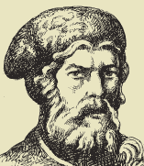
Хабаров Ерофей Павлович

Slide 9
Уже не Поярков с ватагой друзей Гнал кочи свои против бури, А смелый Хабаров – казак Ерофей Стоял на великом Амуре.

Slide 10
ЭТО?
МОСКВИТИН;
ДЕЖНЕВ; ПОЯРКОВ;
СТАДУХИН
ЗЕМЛЕПРОХОДЦЫ
ПОНЯТИЙНАЯ КАРТА
ХАБАРОВ
ОТНОШЕНИЕ С МЕСТНЫМ НАСЕЛЕНИЕ
ПЕРВЫЙ ПОХОД
ОСНОВАННЫЕ ПОСЕЛЕНИЯ
ВТОРОЙ ПОХОД
ДАУРЫ, ДЮЧЕРЫ
ДРУГИЕ НАРОДЫ
ЦЕЛИ
ИТОГ
ЗНАЧЕНИЕ
ЦЕЛИ
ИТОГ

Slide 11
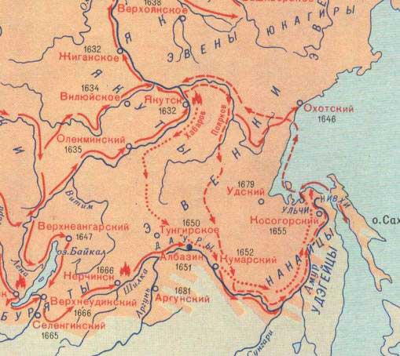
5 задание:
Обозначить маршруты походов Е.П.Хабарова на Амур.

Slide 12
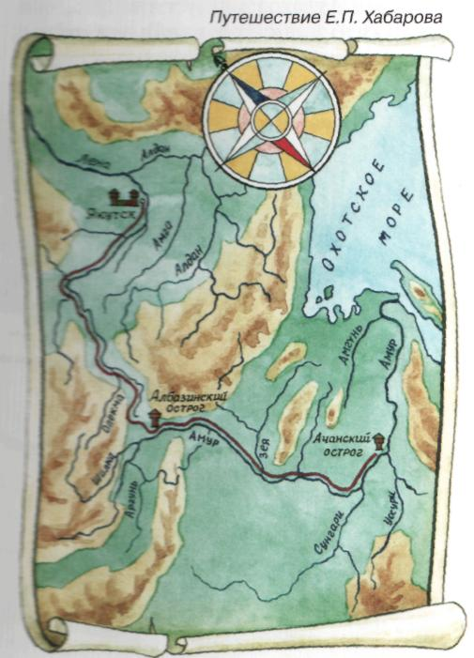
Ерофей Павлович не только составил подробный чертеж Амура от места его образования (слияния Шилки и Аргуни) до устья, но и обоснованно доказал необходимость закрепления России на Амуре. В сентябре 1651 года на левом берегу Амура, в районе озера Болонь, хабаровцы построили небольшую крепость и назвали ее Ачанским городком.

Slide 13
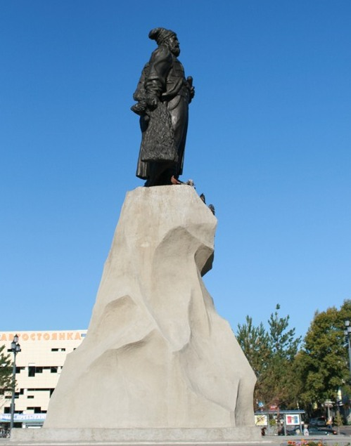
За заслуги в освоение дальневосточных земель Хабарова наградили золотой медалью и званием приказного человека Амурской земли.

Slide 14
Именем Хабарова названы: Основанный в 1858 году военный пост Хабаровка (с 1893 года — Хабаровск); посёлок и железнодорожная станция Ерофей Павлович на Транссибирской магистрали (1909). Во многих городах России и бывшего СССР есть улицы его имени: в Якутске, Харькове, Братске, Усть-Куте. и других.

Slide 15
Задание 6 Синквейн – ХАБАРОВ
1 строка – тема или предмет
2 строка – два прилагательных
3 строка – три глагола
4 строка – фраза из четырех
слов
5 строка – «смысловой синоним»

Slide 16
СПАСИБО
ЗА
ВНИМАНИЕ!!!

